Slide 1
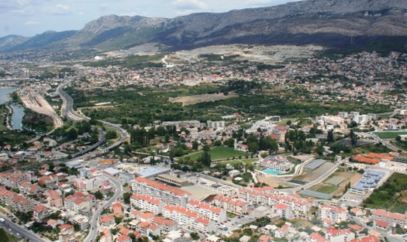
Solinska slovarica

Slide 2
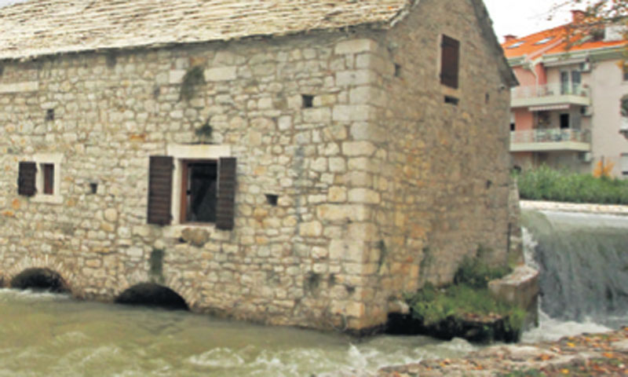
A –Arapovac
B – Bilankuša
C – Crikvine
Ć – Ćoskovi
Č - Čeprljinac

Slide 3
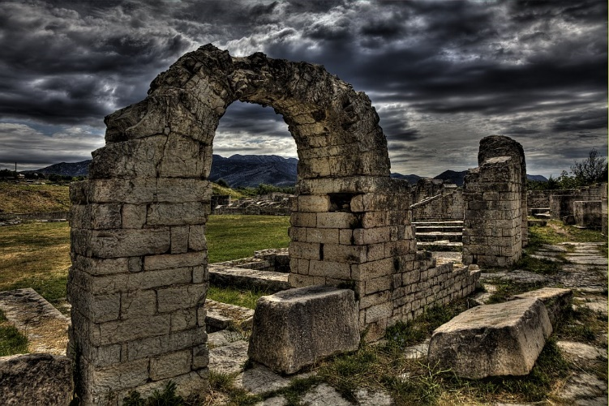
D – Dvorine
Đ – Đurini
E – Episkopalni centar u Saloni
F – Forum (Salona)

Slide 4
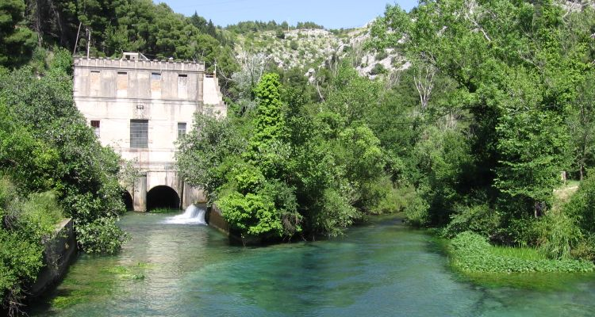
G – Gašpini
H – Hidro centrala Majdan
I – Ilijin potok
J – Jankovača

Slide 5
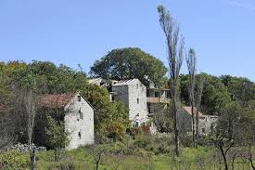
K – Kunčeva greda
L – Lamotina
LJ – Ljubinci
M – Mramorna
N – Na Gredu, Na Dove...

Slide 6
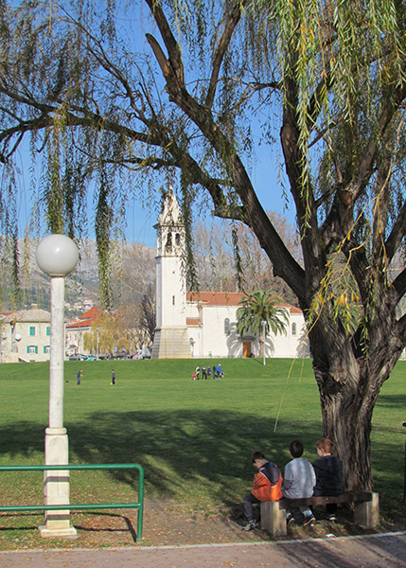
O – Otok (Gospin otok)
P – Pavlekini
R – Rupatina
S –Sutikva
Š – Šukica

Slide 7
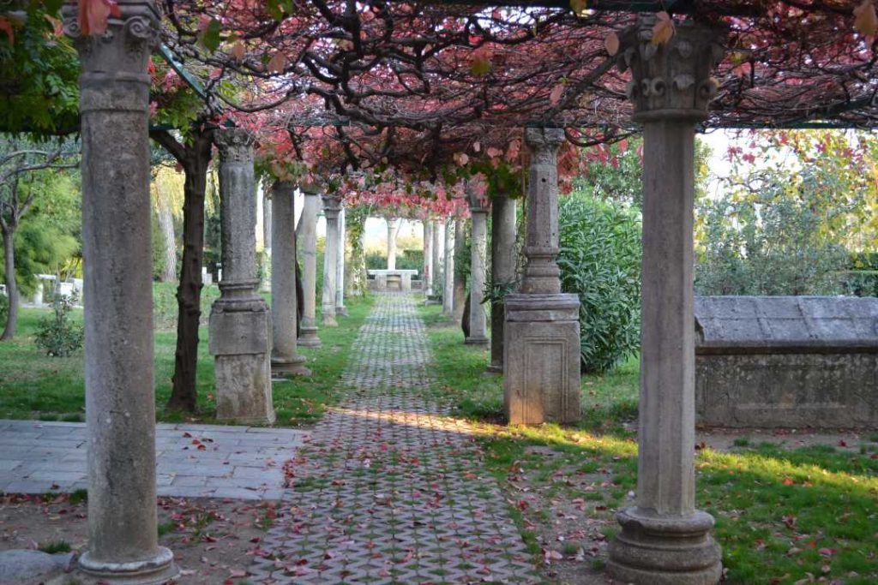
T –Tusculum
U – U Poljaka
V –Voljak
Z – Zgon
Ž – Žižina glavica

